Slide 1
Wireless LAN (WLAN)
COMPUTER NETWORK MANAGEMENT
Week - 11
Universitas Kristen Wira Wacana Sumba
Lecturer - Fajar Hariadi

Slide 2
Computer Network Management
  Contents
1
Media Transmisi
2
Jenis Antena
3
Implementasi WLAN

Slide 3
Media Transmisi
  01

Slide 4
Media Transmisi
Media Terpandu: Disebut juga sebagai media transmisi Berkabel atau Terikat. Sinyal yang ditransmisikan diarahkan dan dibatasi pada jalur sempit dengan menggunakan tautan fisik.
Media Tak Terpandu : disebut juga sebagai media nirkabel atau tak terbatas dimana sinyal ditransmisikan
tanpa menggunakan media fisik atau melalui
udara dengan menggunakan gelombang
elektromagnetik

Slide 5
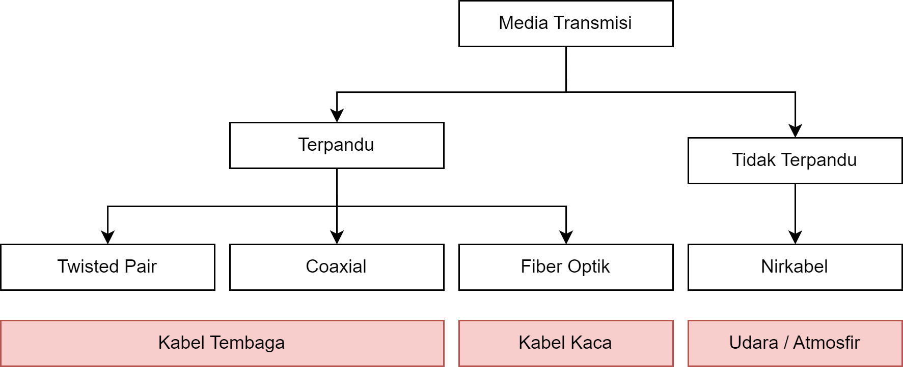
Media Transmisi
Wireless masuk dalam kategori media tidak terpandu (unguided) sedangkan segala transmisi yang menggunakan kabel masuk dalam kategori media terpandu (guided)

Slide 6
Jenis Transmisi
KIRIM
TERIMA
Simplex merupakan pengiriman/transmisi data ke satu arah saja, dari satu sisi sebagai pengirim dan sisi lainnya sebagai penerima
SIMPLEX
KIRIM
TERIMA
Half-duplex merupakan transmisi data secara dua arah dengan waktu bergantian. Jika satu sisi sudah sebagai pengirim, maka sisi satunya sebagai penerima
TERIMA
KIRIM
HALF-DUPLEX
Full-duplex merupakan transmisi data secara dua arah dalam waktu bersamaan, jadi kedua sisi dapat mengirim sekaligus menerima data
KIRIM
TERIMA
TERIMA
KIRIM
FULL-DUPLEX

Slide 7
Wireless LAN (WLAN)
Wireless LAN (WLAN) merupakan jaringan komputer yang dibentuk menggunakan media transmisi nirkabel untuk menghubungkan dua atau lebih perangkat komputer yang berbeda dalam satu wilayah geografis, misalnya sekolah, kampus, atau kantor.
WLAN memungkinkan pengguna dapat
berpindah-pindah dengan leluasa selama
masih berada dalam jangkauan sinyal nirkabel
yang digunakan untuk membentuk WLAN

Slide 8
Wireless LAN (WLAN)
Transmisi data wireless secara bawaan merupakan transmisi half-duplex sehingga hanya satu perangkat yang dapat mengirimkan data pada satu waktu.
Semakin banyak perangkat yang terhubung artinya antrian perangkat yang dapat mengirimkan data akan semakin banyak, sehingga menyebabkan komunikasi
akan terasa semakin lambat
Frekuensi yang digunakan untuk Wireless LAN
adalah frekuensi 2.4 GHz dan 5 GHz

Slide 9
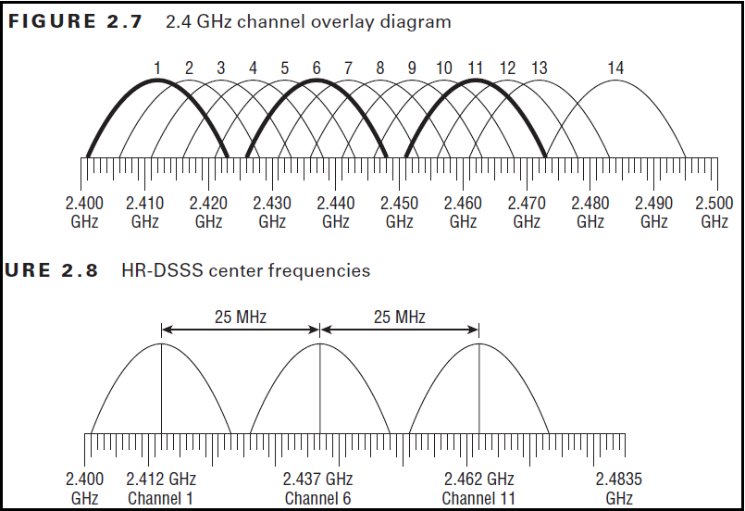
WLAN – 2.4 GHz
Frekuensi WLAN 2.4 GHz ada 14 kanal wifi, namun ada negara yang hanya menerapkan 11 kanal seperti USA, 13 kanal seperti di eropa dan 14 kanal di jepang
Yang tidak overlap hanya kanal nomor 1, 6 dan 11

Slide 10
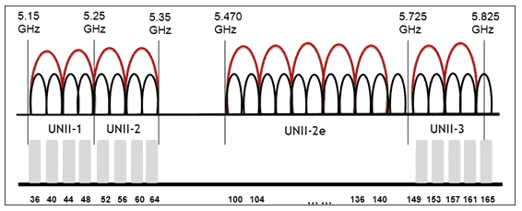
WLAN – 5 GHz
Frekuensi WLAN 5 GHz ada 24 kanal wifi yang tidak overlap
Dengan frekuensi yang lebih tinggi, pengiriman data atau kecepatan transmisi juga lebih cepat dibanding kanal dengan frekuensi 2.4 GHz

Slide 11
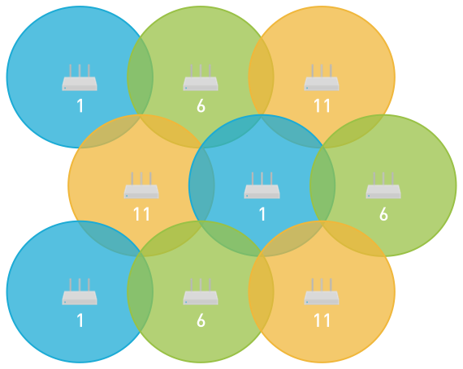
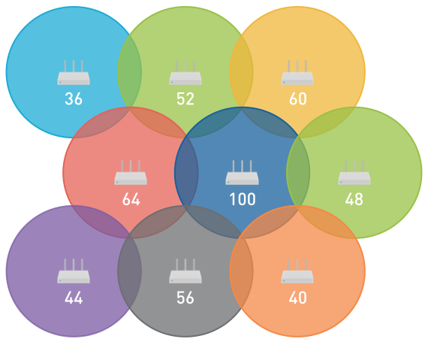
Manajemen Kanal WLAN
Pilihan kombinasi pada kanal 2.4 GHz adalah kanal 1, 6, 11, sedangkan pada frekuensi 5 GHz kombinasinya jadi lebih banyak karena ada 24 kanal yang tidak saling overlap
2.4 GHz
5 GHz
Untuk mengurangi interferensi atau penggunaan kanal frekuensi yang sama antar beberapa WLAN, yang dapat menyebabkan berkurangnya kecepatan transmisi, diperlukan manajemen kanal agar pada satu area tidak terpapar kanal dengan frekuensi yang sama

Slide 12
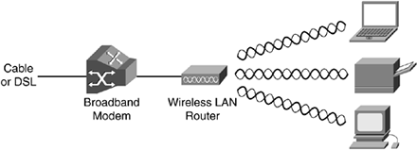
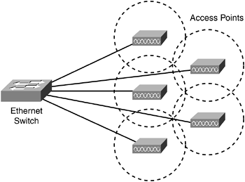
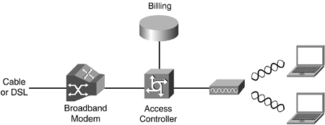

Contoh WLAN
Enterprise Wireless LAN
Home And Small Office WLAN
Public Wireless LAN
Ad Hoc Wireless LAN

Slide 13
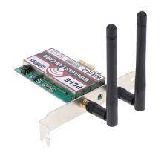
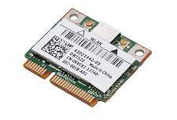
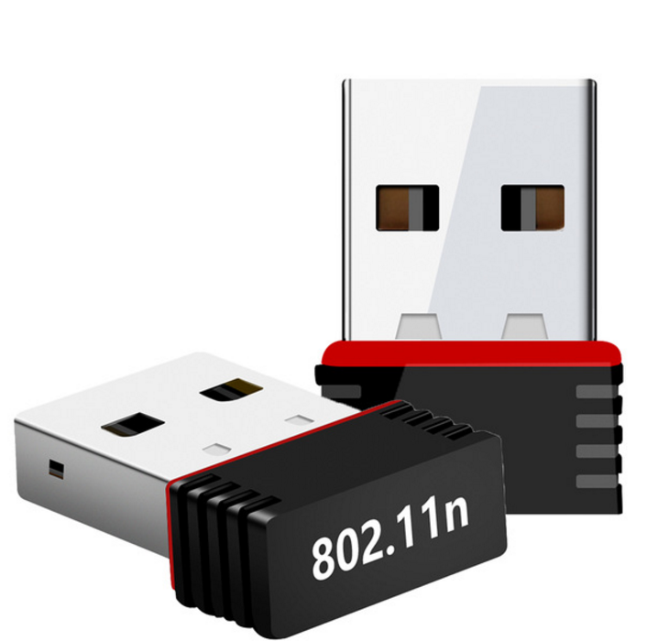
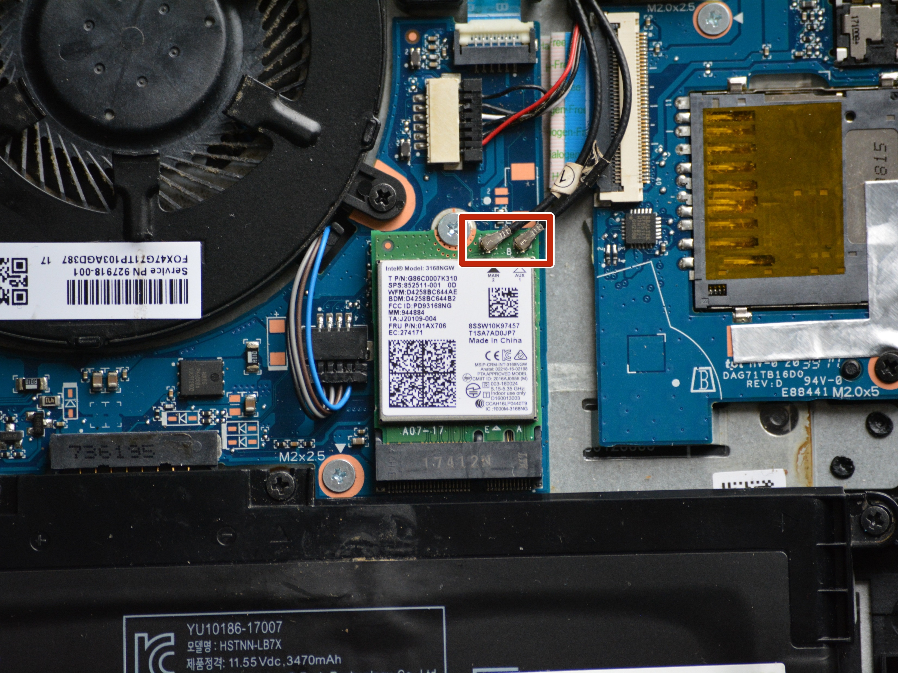
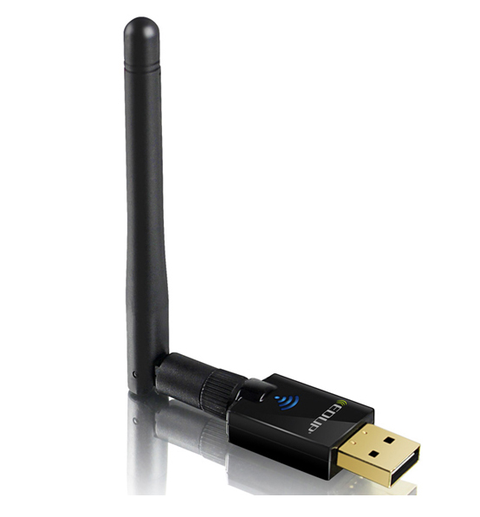
Wireless NIC
PC WLAN NIC
USB WLAN NIC
Bisa untuk
laptop atau PC
LAPTOP WLAN NIC

Slide 14

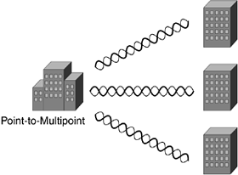
Jenis Komunikasi Antar Titik
Point to Point – merupakan komunikasi langsung di antara dua titik. Komunikasi ini biasanya digunakan ketika ingin membentuk komunikasi khusus atau private, misalnya antara dua lokasi dari satu organisasi yang berbeda
Point to Multipoint – merupakan komunikasi dari satu titik ke beberapa titik yang berbeda, sehingga dapat digunakan
untuk komunikasi yang lebih
efektif ketika hendak
menghubungkan beberapa
titik yang berbeda

Slide 15
Jenis Antena
  02

Slide 16
Antena
Secara umum, antena adalah sebuah perangkat yang terbuat dari material logam, seperti tongkat atau kawat, yang digunakan untuk mengirimkan dan menerima gelombang radio.
Di samping itu, antena juga merupakan komponen kunci dalam sistem Wireless Local Area Network (WLAN) yang berperan dalam mengirimkan gelombang elektromagnetik secara terarah dan terkoordinasi.
Biasanya, tugas utama dari antena wifi adalah untuk menerima serta mengarahkan sinyal ke berbagai perangkat, seperti gadget, laptop, dan komputer.
Antena wifi memiliki peran yang sangat penting dalam menjaga kualitas dan kestabilan koneksi nirkabel. Kualitas antena, jenisnya, serta bagaimana
penempatan perangkat tersebut di dalam jaringan WLAN dapat
berdampak signifikan pada jangkauan sinyal, kecepatan transfer data,
dan kemampuan perangkat untuk terhubung ke jaringan.

Slide 17
Antena Omnidirectional
Antena omni lebih banyak digunakan sebagai mode AP karena jangkauannya yang luas, memiliki gain 3-13 dBi.
Nilai dBi yang lebih tinggi menunjukkan antena yang lebih terarah dengan penguatan yang lebih besar, sedangkan nilai dBi yang lebih rendah menunjukkan pola radiasi yang lebih luas dan penguatan yang lebih rendah.
Antena ini adalah antena yang paling sering digunakan sebagai hotspot atau RT RW Net yang memiliki frekuensi 2,4 dan 5,8 Ghz
Antena ini berbentuk seperti tongkat
Polarisasi atau arah pancaran ke segalah arah / 360 derajat
Coverage area luas tetapi jangkauan yang pendek
Termasuk tipe jaringan PTMP atau
Point To Multi Point

Slide 18
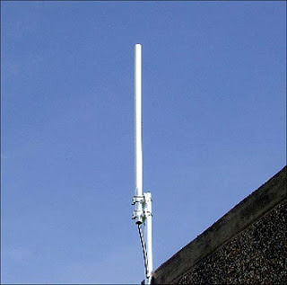
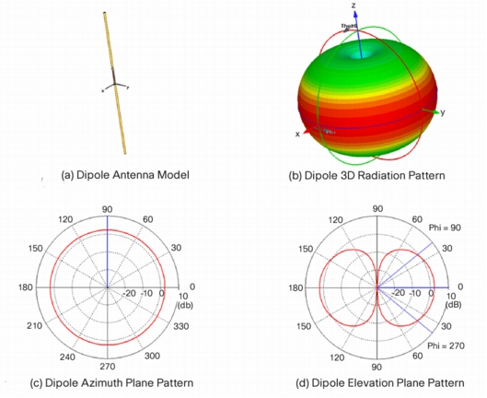
Antena Omnidirectional
Bagian berwarna merah memiliki kualitas sinyal paling bagus
Antena omnidirectional memiliki polarisasi mengeliling dengan kualitas sinyal terbaik ketika perangkat yang menangkap sinyal berada dengan tinggi sejajar dengan antena

Slide 19
Antena Sectoral
Antena sectoral hampir mirip dengan antena omni perbedaan yang paling mencolok yakni arah pancarannya
Antena omni bisa sampai 360 derajat sedangkan antena ini hanya bisa mencapai setengahnya yakni 180 derajat.
Antena sectoral memilik gain antara 10-19 dBi
Berbentuk seperti tabung
Polarisasi kearah tertentu yakni 45-180 derajat
Termasuk tipe jaringan PTP maupun PTMP

Slide 20
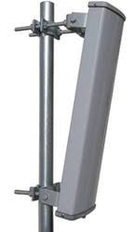
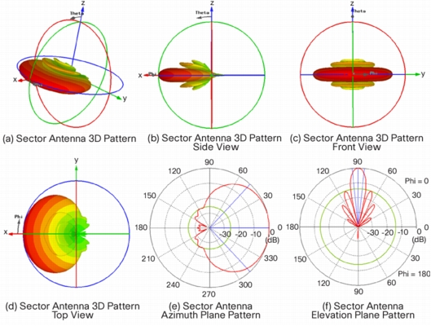
Antena Sectoral
Bagian berwarna merah memiliki kualitas sinyal paling bagus
Antena sectoral memiliki jangkauan yang lebih jauh dari omnidirectional namun memiliki pola radiasi yang lebih sempit, sehingga untuk dapat menjangkau 360 derajat biasanya dipasangkan beberapa antena sectoral dengan arah yang berbeda

Slide 21
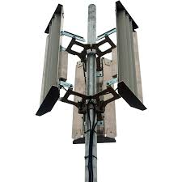
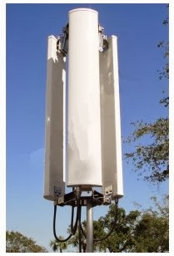
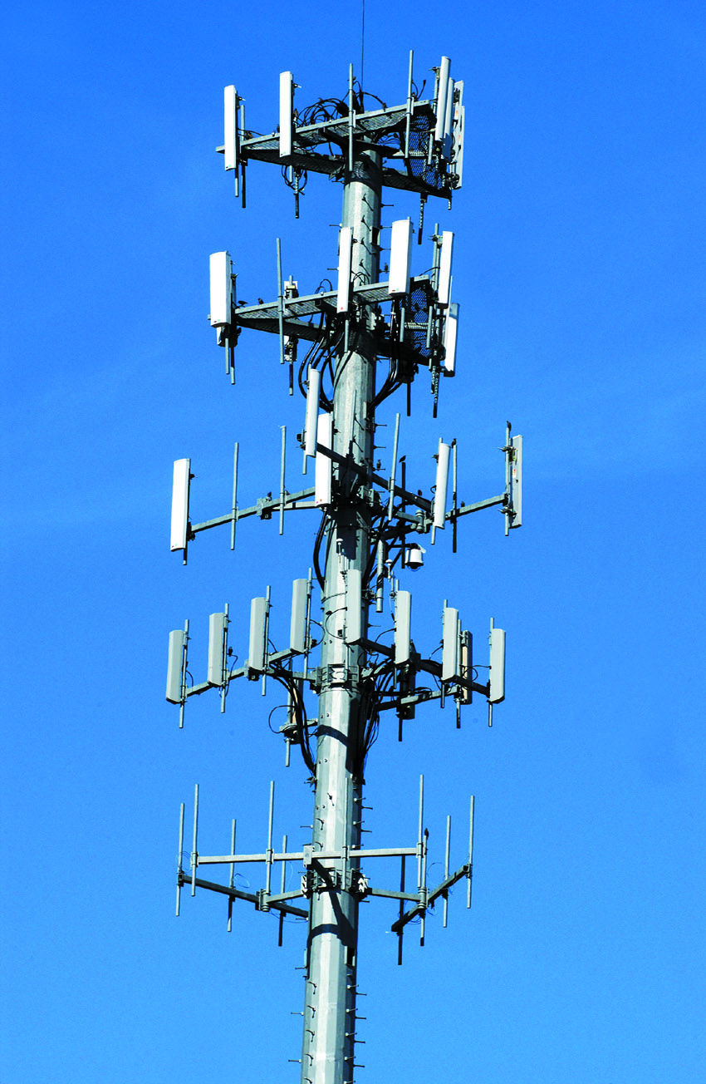
Antena Sectoral
Pemanfaatan beberapa antena sectoral agar bisa menjangkau area seluas 360 derajat

Slide 22
Antena Grid
Antena ini banyak digunakan sebagai client jarak jauh yang menggunakan topologi PTP atau Point to Point yang dimana pemancar dan penerima sama-sama menggunakan antena grid.
Frekuensi antena grid adalah 2,4 Ghz dan juga 5,8 Ghz, yang memiliki gain hingga 27 dBi. Untuk komponennya terdiri atas reflextor, pole, dan jumper.
Antena ini berbentuk seperti jaring
Polarisasi ke arah tertentu atau satu arah
Biasanya terdapat pasangan berupa antena yang sama,
satu sebagai pemancar dan satu lagi sebagai penerima
Termasuk tipe jaringan PTP atau Point To Point

Slide 23
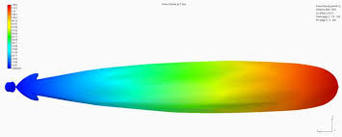
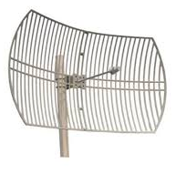
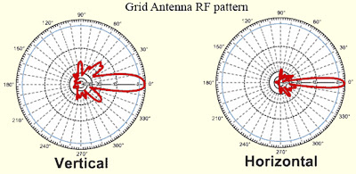
Antena Grid
Antena ini memiliki polarisasi yang jauh lebih terpusat dibandingkan dengan antena sectoral dan omnidirectional, sehingga tidak cocok untuk dijadikan sistem komunikasi PTMP, lebih cocok untuk PTP

Slide 24
Antena Solid Disk
Antena ini mirip antena grid hanya saja sinyal yang dihasilkan lebih fokus.
Frekuensi antena ini adalah 18-28 dBi.
Dalam urusan jarak jangkauan antena ini lebih unggul dibanding antena grid.
Antena ini biasa diaplikasikan untuk tipe
jaringan point to point jarak jauh.

Slide 25
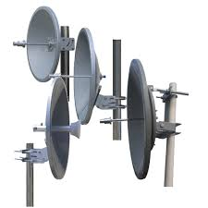
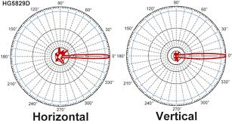
Antena Solid Disk
Antena ini memiliki polarisasi yang jauh lebih terpusat dibandingkan dengan antena sectoral dan omnidirectional, sehingga tidak cocok untuk dijadikan sistem komunikasi PTMP, lebih cocok untuk PTP

Slide 26
Antena Yagi
Antena yagi terdiri atas driven (titik catu dari kabel), reflektor(pemantul), dan director (pengarah)
memiliki gain hingga 16 dBi.
Antena yagi lebih cocok sebagai mode client yang diarahkan ke pemancar seperti ke antena omni, sectoral, dll.
antena ini memiliki frekuensi 2,4 dan 5,8 Ghz
Antena ini berbentuk seperti tulang ikan
Polarisasi ke arah tertentu atau satu arah
Termasuk tipe jaringan PTP

Slide 27
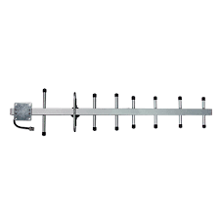
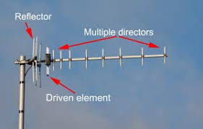
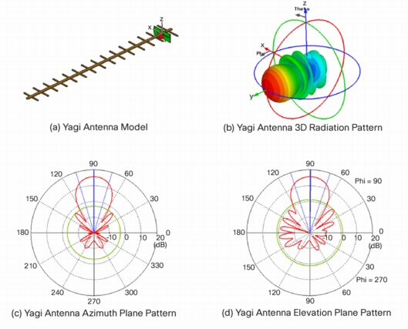
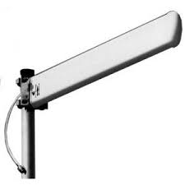
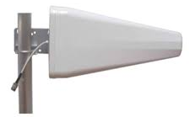
Antena Yagi
Karena polarisasi yang agak lebih melebar dengan cakupan jarak yang lebih pendek dari antena grid, maka antena yagi biasanya digunakan sebagai penangkap sinyal dari pancaran antena grid atau antena lain yang lebih terpusat

Slide 28
Implementasi WLAN
  03

Slide 29
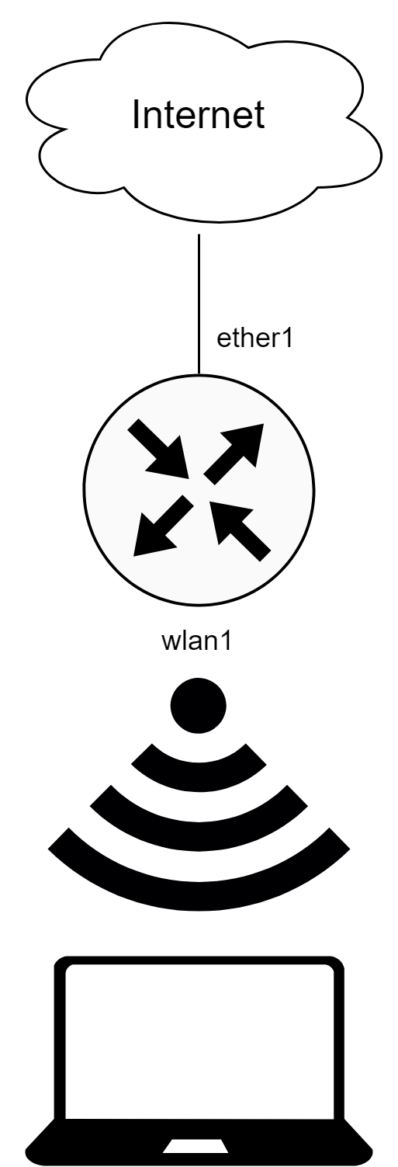
Topologi
Bridge | Port | DHCP | IP Address
Internet | ether1 | DHCP Client | -
LAN | ether2, ether3, ether4, ether5, wlan1 | DHCP Server | 192.168.10.1/24
Yang pertama perlu dilakukan adalah membuat bridge, 1 bridge berlaku sebagai DHCP Client yang merupakan sumber internet, sedangkan 1 bridge lagi untuk dijadikan gateway bagi koneksi setiap client baik yang menggunakan kabel maupun yang menggunakan wireless

Slide 30
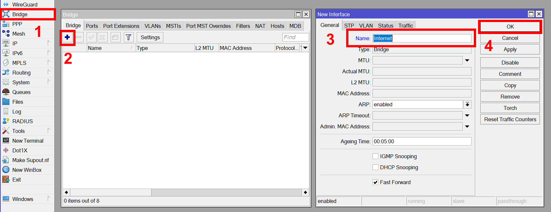
Membuat Bridge - Router
Langkah Konfigurasi Bridge
Buat bridge untuk kedua sesuai dengan tabel
Bridge | Port | DHCP | IP Address
Internet | ether1 | DHCP Client | -
LAN | ether2, ether3, ether4, ether5, wlan1 | DHCP Server | 192.168.10.1/24

Slide 31
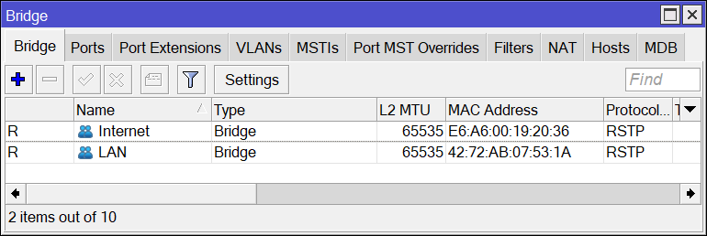
Membuat Bridge - Router
Hasil bridge akan terlihat seperti gambar berikut
Bridge | Port | DHCP | IP Address
Internet | ether1 | DHCP Client | -
LAN | ether2, ether3, ether4, ether5, wlan1 | DHCP Server | 192.168.10.1/24

Slide 32
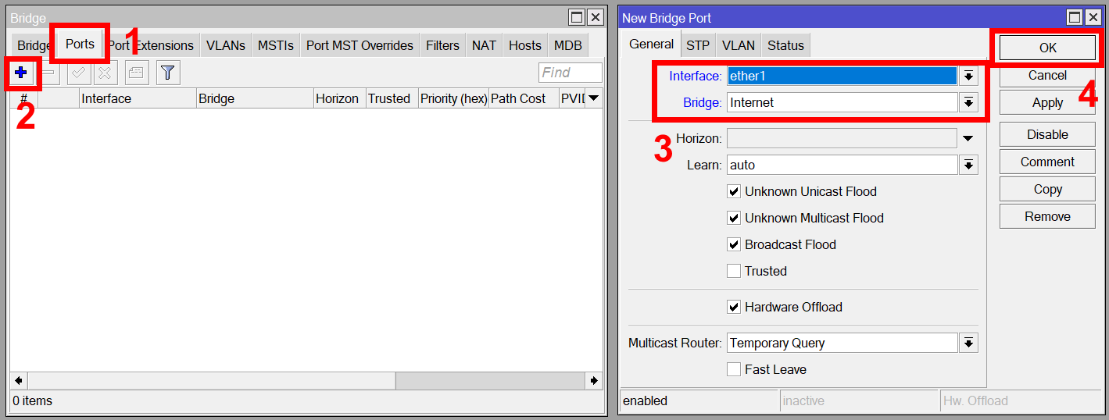
Port Bridge - Router
Untuk memasukkan port menjadi anggota bridge, masuk ke dalam tab port
Tambahkan semua port pada bridge yang sesuai
Bridge | Port | DHCP | IP Address
Internet | ether1 | DHCP Client | -
LAN | ether2, ether3, ether4, ether5, wlan1 | DHCP Server | 192.168.10.1/24

Slide 33
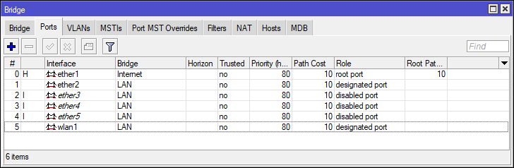
Port Bridge - Router
Hasil penambahan port pada bridge yang telah dibuat:
Bridge | Port | DHCP | IP Address
Internet | ether1 | DHCP Client | -
LAN | ether2, ether3, ether4, ether5, wlan1 | DHCP Server | 192.168.10.1/24

Slide 34
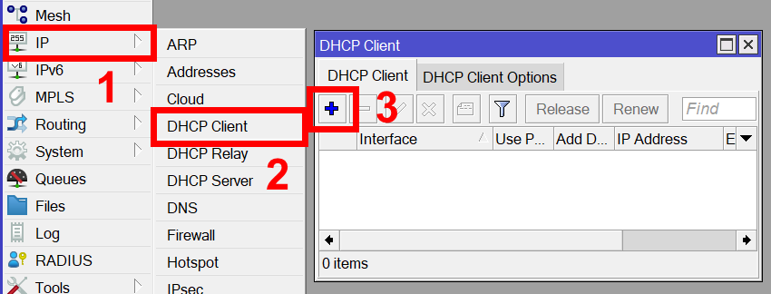
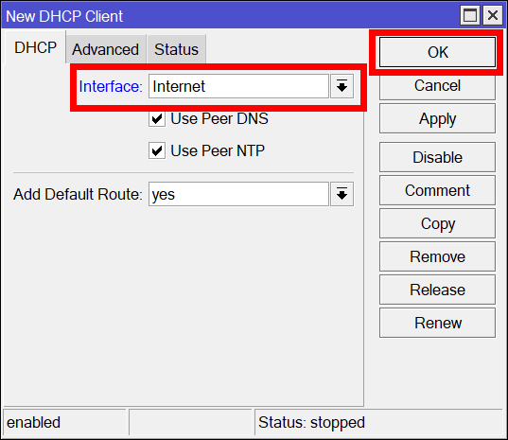
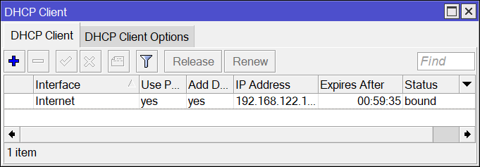
DHCP Client - Router
IP address untuk koneksi internet perlu didapatkan pada bridge internet yang telah dibuat, dengan cara menjadikan bridge sebagai DHCP CLient
Hasil IP Address yang didapat bisa saja berbeda, tergantung dari pengaturan sumber internet atau langganan ISP

Slide 35
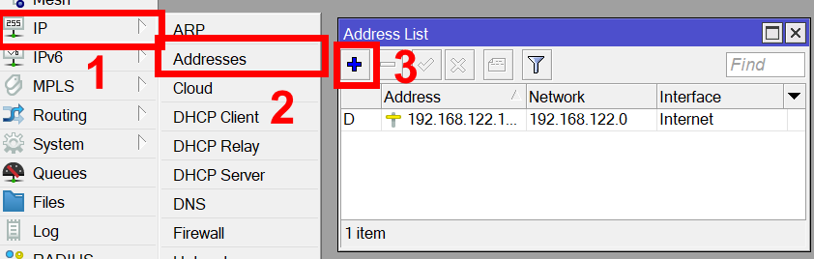
IP Address Gateway - Router
Sebelum dapat membuat DHCP Server yang harus dilakukan adalah menentukan IP Address interface pada router yang akan menjadi DHCP Server
Pada list yang ada sudah terdapat ip address dari DHCP Client sebelumnya

Slide 36
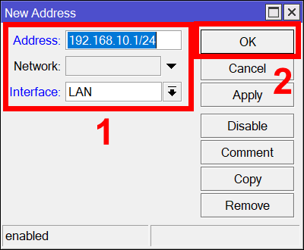
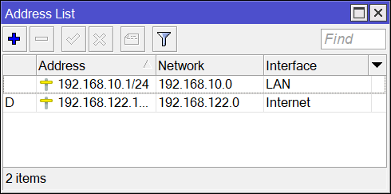
IP Address Gateway - Router
IP Address pada bridge LAN ini merupakan gateway yang akan digunakan oleh seluruh komputer yang terhubung dengan interface bridge LAN (ether2, ether3)
Hasil pemberian IP Address gateway terlihat seperti berikut

Slide 37
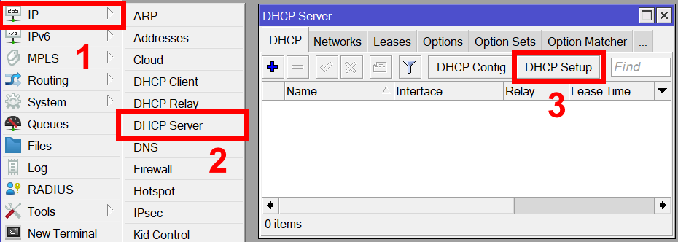
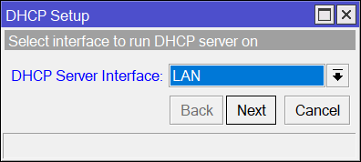
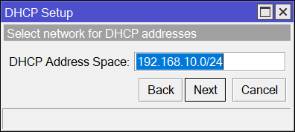
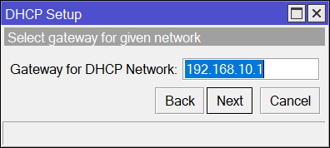
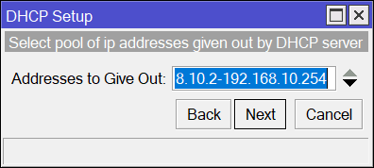
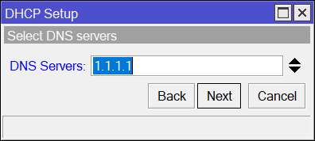
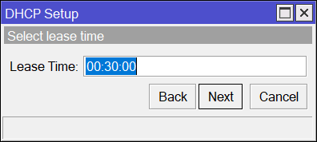
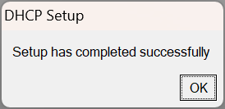
DHCP Server - Router
Setelah sudah terdapat gateway selanjutnya dapat dibuat dhcp server untuk bridge LAN, sehingga setiap client yang terhubung dapat IP Address secara otomatis
4
5
6
9
10
7
8

Slide 38

DHCP Server - Router
Hasil DHCP Server akan terlihat seperti gambar berikut:
Setiap komputer yang terhubung dengan interface bridge LAN akan mendapatkan ip address dari dhcp server ini, sehingga memiliki rentang ip address pada network 192.168.10.0/24

Slide 39

NAT - Router
Pembuatan NAT dilakukan pada menu firewall pada winbox

Slide 40



NAT - Router
Chain srcnat dan out interface Internet artinya pengelompokkan setiap traffic yang bersumber dari jaringan local menuju ke internet
Action masquerade dari setiap traffic yang sudah dikelompokkan tersebut akan di tanslasikan menjadi agar terlihat bersumber dari ip address public di interface bridge internet untuk kemudian dilanjutkan ke jaringan di internet
Hasil nat

Slide 41

Wireless - Router
Aktifkan interface wireless pada menu interface kemudian klik kanan pada wlan1, pilih enable

Slide 42

Wireless - Router
Untuk membuat password, masuk ke tab security profile, edit dengan meng-klik double default profile, lalu masukkan konfigurasi dynamic keys – WPA2 PSK dan masukkan password yang diinginkan
Pastikan untuk mengingat password yang dibuat, karena ini akan digunakan ketika kita hendak melakukan koneksi dari laptop/pc ke wifi yang nanti dibuat

Slide 43


Wireless - Router
Memberikan nama dan pengaturan channel yang diinginkan dilakukan pada tab WiFi Interface
Pastikan mode wireless adalah ap_bridge
Frequency merupakan pilihan kanal wifi yang diinginkan, mikrotik tidak menuliskan nomor melainkan frekuensi kanal langsung
SSID merupakan nama wifi yang akan tampil ketika laptop/pc melakukan scanning sinyal wifi

Slide 44


Pengujian Wifi - Laptop
Scan wifi di laptop dapat dilakukan pada menu setting - network and internet – show available networks – cari nama wifi yang sesuai dengan konfigurasi yang dilakukan, masukkan password dan klik next
Wifi sudah dapat digunakan untuk mengakses internet

Slide 45
Kesimpulan
  04

Slide 46
Kesimpulan
Wireless merupakan media transmisi tidak terpandu, sedangkan segala jenis kabel untuk jaringan komputer lainnya merupakan media transmisi terpandu
Interferensi kanal wifi akan menyebabkan kualitas transmisi data menurun
Wireless dengan frekuensi 2.4 GHz memiliki 3 kanal yang tidak saling berinterferensi yaitu kanal 1, 6, dan 11 sedangkan frekuensi 5 GHz memiliki 24 kanal yang tidak saling berinteferensi
Pembuatan wifi dimulai dengan membuat password agar pengguna dapat dibatasi sehingga pengguna yang mengetahui password saja yang
dapat terhubung dengan jaringan WLAN

Slide 47

Point to Point Wireless
  Week 12

